Slide 1

Herzlich willkommen!
Resonanztreffen_Stand 4. 4. 2019

Slide 2
Gebet für die Zukunft der Kirche
Kehrvers ALLE:
Ja, Gott Schöpfer, sende uns.
Ja, Gott Mensch, begleite uns.
Ja, Gott Geist, führe uns hinaus
ins Weite und hinein ins Leben.
Notes:
Halten wir inne – kommen wir an.
Lassen wir uns von Gottes Geist erfüllen und bewegen.
Kurzes Innehalten
Entdeckt,
was euch auf eurem Weg begegnet,
gebt dem Staunen und der Freude Raum,
haltet Herz und Sinne offen.
Kv:
Ja, Gott Schöpfer, sende uns.
Ja, Gott Mensch, begleite uns.
Ja, Gott Geist, führe uns hinaus
ins Weite und hinein ins Leben.
Macht euch auf,
fürchtet euch nicht!
Lasst euch ein auf Begegnungen und
überraschende Herausforderungen,
denn ich bin mit euch auf dem Weg.
Kv
Lasst euch inspirieren und bewegen,
schreckt nicht zurück vor dem nie
Dagewesenen,
seid widerstandsfähig und verwundbar
und lasst dem Wehen des Geistes Raum.
Kv
So lasst uns aufbrechen
aus dem Gewohnten und allzu Bekannten
und vertrauensvoll gehen, wohin Gott
uns führt.
Amen.

Slide 3
Ablauf
Begrüßung
Zukunftsweggebet
Information und Präsentation des neuen Strukturmodell-Vorschlags
Was löst das bei mir aus?
Verständnisfragen
Resonanz schriftlich einholen: Zwei Gruppenphasen
Fragen, die sich aus den Gruppen ergeben, inhaltliche Debatte
Blitzlichter/Stimmungsbild im Plenum
Ausblick über Resonanz- und Entscheidungsphase

Slide 4
Ziele des Zukunftsweges – Wozu?
Wir wollen eine gemeinsame Vision in der Diözese Linz haben.
Wir wollen Bewegung schaffen in Oberösterreich und alle Mitglieder, ja alle Menschen – auch die suchenden und fernstehenden – ansprechen.
Wir wollen durch klare Antworten mehr Einheit in der Vielfalt und Verbindlichkeit in unserem Tun schaffen.

Slide 5
Themenfelder
Option Jugend
Option für die Armen
Liturgie – Sakramente – Kirchenjahr
Glaubensvermittlung neu
Option Bildung
Gastfreundschaft – Pilgerschaft – Spiritualität
Beziehungsmanagement Kirchenbeitrag
Option zeitgemäße Strukturen

Slide 6
Zeitgemäße Strukturen
Resonanztreffen

Slide 7
Warum neue Strukturen?
Beobachtungen zur Situation der Seelsorge in der Diözese Linz
Menschen wollen auch das religiöse Leben und die Form der Gemeinschaft als Glaubende individuell bestimmen
Es braucht mehr denn je neue Formen gelebten Christseins
Solidarität, Toleranz und Innovation sind Wegmarkierungen unseres seelsorglichen Tuns
Der kirchenrechtliche Rahmen bietet uns diese Möglichkeit.
Aufgrund der Taufe und Firmung sind alle Christinnen und Christen die Träger/innen kirchlichen Lebens
Notes:
Fortschreibung der Pastoralen Leitlinien und
zeitgemäße Strukturen: eng miteinander verbunden
Auf unserem Zukunftsweg „Kirche weit denken“ haben wir genau analysiert, mit welcher gesellschaftlichen Situation die Katholische Kirche in Oberösterreich heute konfrontiert ist. Davon ausgehend haben wir die Pastoralen Leitlinien für die Seelsorge heute fortgeschrieben. Das WARUM, der Inhalt, ist der erste Schritt vor dem WIE.
Es ist deutlich wahrzunehmen, dass Gesellschaft, Religion und Kirche im Wandel begriffen sind. Das ist ein markantes Kennzeichen unserer Zeit und fordert uns heraus.
Glauben individuell bestimmen
Unsere Erfahrungen, gestützt durch religionssoziologische Analysen, zeigen, dass Menschen ihr Leben selbstverantwortlich gestalten und auch das religiöse Leben und die Form der Gemeinschaft als Glaubende individuell bestimmen wollen. Das hat großen Einfluss auf die Frage der geistlichen Berufungen, auf das kirchliche Engagement und den Einsatz des Personals.
Neue Formen gelebten Christsein
Es braucht daher mehr denn je neue Formen gelebten Christseins, sodass Menschen mit der Botschaft des Evangeliums in Verbindung kommen und Gottes Spuren in ihrem Leben entdecken bzw. benennen können.
Das persönliche Glaubenszeugnis ist von großer Bedeutung. Menschen freuen sich,
wenn jemand für sie stellvertretend Kirche lebt. Gleichzeitig müssen wir als Kirche gemeinschaftliches Christsein an den konkreten Orten stärken und Partizipation ermöglichen. Solidarität, Toleranz und Innovation sind Wegmarkierungen unseres seelsorglichen Tuns.
Lässt sich das Selbstverständnis von Kirche und Seelsorge, wie es in der Fortschreibung der Pastoralen Leitlinien benannt wurde, innerhalb der Strukturen, die nun zur Resonanz vorgeschlagen werden, gestalten? Dienen die Strukturen von Seelsorge der Weiterentwicklung auf dem Hintergrund wissenschaftlicher Analysen und gesellschaftlich-pastoraler Gegebenheiten? Dies soll in diesem Jahr auf breiter Basis eingehend diskutiert werden.
Kirchliche Strukturen müssen auch der nächsten Generation dienen und die Kirche von morgen im Blick haben. Es wird ein neues Miteinander von hauptamtlichen und ehrenamtlichen Mitarbeiterinnen bzw. Mitarbeitern sowie von territorialer und kategorialer Seelsorge geben.
Auch der kirchenrechtliche Rahmen bietet uns diese Möglichkeit.
Taufe und Firmung: TrägerInnen kirchlichen Lebens
Durch Taufe und Firmung sind alle Christinnen und Christen Träger/innen kirchlichen Lebens. Schon in den Pastoralen Leitlinien 2001 wurde das Bild von Kirche als soziales und pastorales Netzwerk mit verschiedenen Knotenpunkten formuliert. Im Text „Kirche im Territorium. Nahe bei den Menschen und wirksam in der Gesellschaft“ (2011) wurde der Fokus auf die Kooperation zwischen den pastoralen Orten in einem bestimmten Territorium gelegt.
Die in der Fortschreibung der Pastoralen Leitlinien formulierten Leitbegriffe wie Öffnung, Solidarität und Hoffnung geben Orientierung, wie Seelsorge konkret an den einzelnen pastoralen Orten gestaltet wird und wie das Selbstverständnis von Seelsorgerinnen und Seelsorgern zu sehen ist. Struktur und Pastorale Leitlinien stehen in enger Kommunikation und sind miteinander verbunden.
Fortschreibung der Pastoralen Leitlinien zum Download:
https://www.dioezese-linz.at/zukunftsweg

Slide 8
Entscheidungsprozess bis heute
Themenfeld im Zukunftsweg
3 Modelle von der Arbeitsgruppe entworfen
Grundentscheidung für ein Modell
Vertiefung des Modells durch die Arbeitsgruppe
Freigabe des Modells als Vorschlag zur Resonanz durch den Bischof nach Beratung im Konsistorium
Notes:
Wie sind wir zum Strukturmodell gekommen?
Die Arbeitsgruppe „Zeitgemäße Strukturen“ war von Anfang an in den Zukunftsweg als ein Themenfeld unter der Leitung von Generaldechant Dr. Slawomir Dadas eingebunden. Diese Arbeitsgruppe hat im Auftrag der Steuerungsgruppe drei Strukturmodelle ausgearbeitet.
Die Diözesanleitung – Bischof, Ordinariatskonferenz und Konsistorium – hat sich in zwei Klausuren im Juli und Dezember 2018 entschieden, das nun vorliegende Modell der diözesanen Öffentlichkeit zu Begutachtung und Resonanz zu präsentieren.

Slide 9
Warum dieses Modell?
Gute und innovative Antwort auf Herausforderungen der Zeit
Aus den Eingaben zum Zukunftsweg:
„Möglichst große Selbstständigkeit der Pfarrgemeinden“
„Keine Fusionierung der Pfarrgemeinden“
„Pfarrgemeinden als Heimatorte erleben können“
„Blick auf die Qualität der Seelsorge“
Notes:
---- Übergabe Moderation an inhaltliche Begleitung

Slide 10
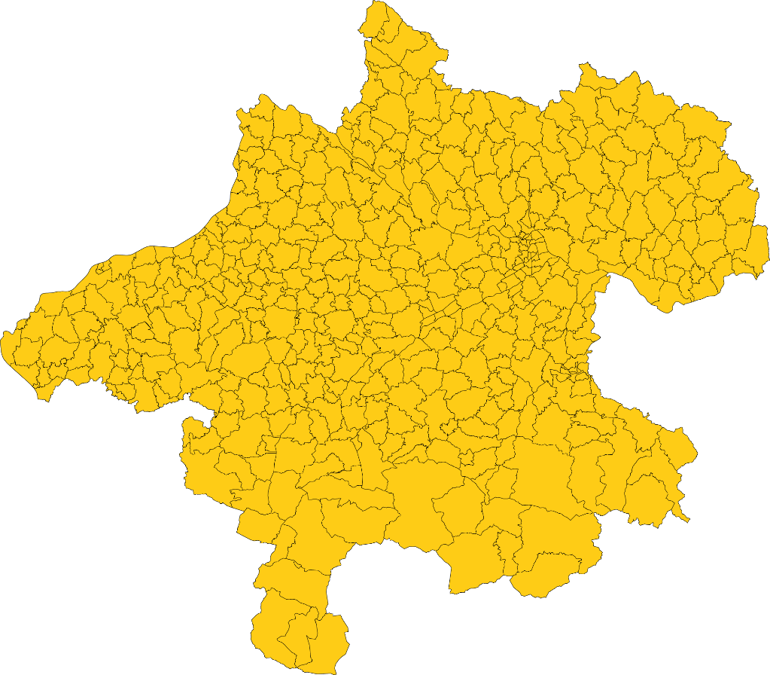
Modellbeschreibung:
Derzeit 487 Pfarren
Notes:
Es muss ehrlich gesagt werden, dass dieses Modell nicht alle Probleme löst und es auch Grenzen hat, die wir zum Teil selbst sehen und die zum Teil in den Resonanzen aufgezeigt werden sollen.
Ich beginne die Präsentation mit dem Ist-Zustand. Wir haben in der Diözese 487 Pfarren.

Slide 11
Modellbeschreibung:
Künftig 487 Pfarr-Gemeinden
Notes:
In unserem Modell bleiben die derzeitigen Pfarren als selbstständige Einheiten erhalten, aber ihr kirchenrechtlicher Status verändert sich. Um die Kontinuität zu betonen, verwenden wir für sie den Begriff Pfarr-Gemeinden. Die Pfarren werden also 487 Pfarren werden in 487 Pfarr-Gemeinden umgewandelt.
Aus 487 Pfarren werden 487 Pfarr-Gemeinden.

Slide 12

Modellbeschreibung:
Derzeit 39 Dekanate
Notes:
Die größere Veränderung betrifft die Dekanatsstruktur. Derzeit gibt es bei uns 39 Dekanate.

Slide 13

Modellbeschreibung:
Künftig 35 Pfarren
Notes:
An die Stelle der 39 Dekanate treten 35 Pfarren. Wie sie zu verstehen sind, wird im Laufe der Präsentation noch dargestellt. Sie unterscheiden sich in der Struktur sowohl von den bisherigen Dekanaten als auch von den bisherigen Pfarren.
Diesen neuen Pfarren werden die Pfarr-Gemeinden zugeordnet. Diese Zuordnung geschieht aufgrund mehrerer Kriterien.
Wichtige Aspekte bei der Zuteilung sind:
die derzeitige Dekanatsstruktur, die wir in Einzelfällen verändert haben
die Präsenz der Ordensgemeinschaften in der Seelsorge, wofür wir sehr dankbar sind
soziologische Gegebenheiten, z. B. die Wege, die Menschen in die Arbeit, zur Schule, zum Einkaufen gehen oder fahren
Bezirksgrenzen
Anzahl der Pfarr-Gemeinden und die Katholikenzahl
Nicht immer können alle Aspekte berücksichtigt werden.
Wir bitten heute mit der Resonanz zu starten und die Pfarrgrenzen evtl. in einem eigenen Treffen im Dekanat zu besprechen und dann der Diözese rück zu melden.

Slide 14
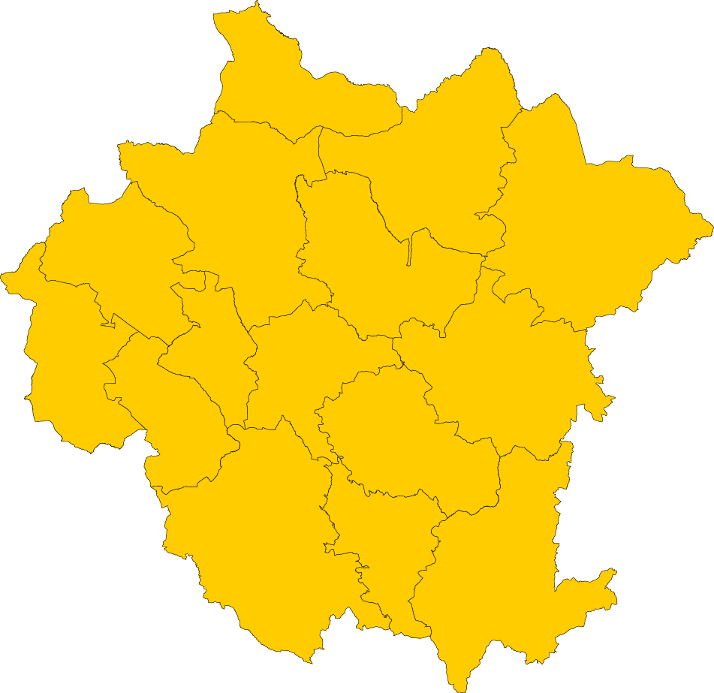
Modellbeschreibung:
Pfarre im Überblick
Pastoraler Handlungsraum
Pfarre laut Kirchenrecht (gemäß can. 515 CIC)
besteht aus durchschnittlich 14 Pfarr-Gemeinden
Kategoriale Seelsorge ist Teil der Pfarre
Notes:
Was ist eine Pfarre?
Die Pfarre definiert sich als pastoraler Handlungsraum für eine Gemeinschaft von Gläubigen in einem konkreten Territorium. Auf der Ebene der Pfarre werden Angebote für mehrere Pfarr-Gemeinden gesetzt, aber auch für Menschen, die sich keiner Pfarr-Gemeinde zugehörig fühlen. Auf dieser Ebene ist auch Platz für Innovationen, neue kirchliche Angebote und pastorale Projekte, mit einem kurzfristigen oder langfristigen Charakter.
Unter Beachtung des Kirchenrechts ermöglicht dies einen Spielraum. Bereits jetzt stehen nicht mehr so viele Priester als Pfarrer zur Verfügung, wie nötig wären.
Die Pfarren umfassen in unserem Modell 7 bis 21 Pfarr-Gemeinden.
Die kategoriale Seelsorge (wie zum Beispiel Jugendpastoral, Betriebsseelsorge, Krankenhausseelsorge) wird als Teil der Pfarre gesehen. In der Pfarre haben auch Personalgemeinden und geistliche Gemeinschaften ihren Platz.

Slide 15
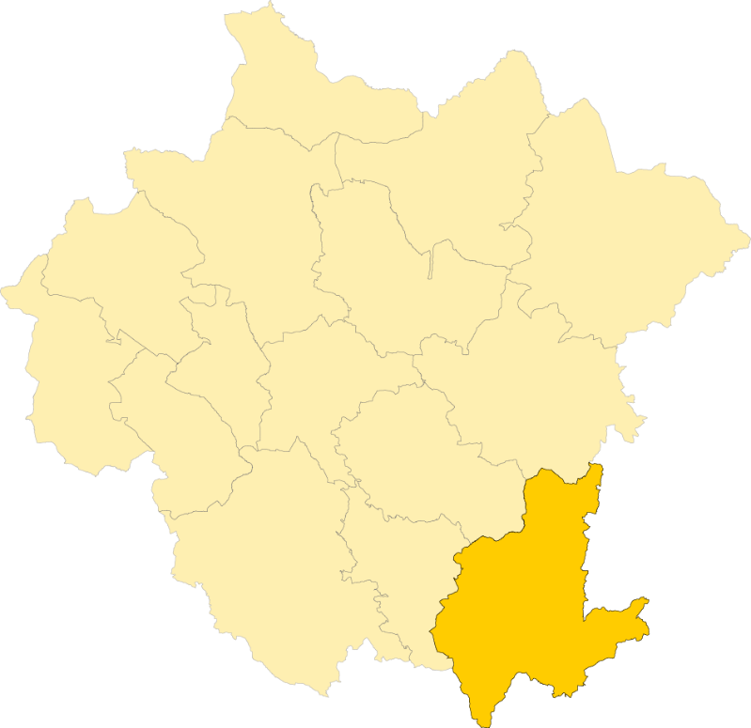
Modellbeschreibung:
Pfarr-Gemeinde im Überblick
Selbstständige Einheit innerhalb der Pfarre
Ort, an dem die kirchlichen Grundfunktionen verwirklicht werden
Eigenständige Vermögensverwaltung
Notes:
Was ist eine Pfarr-Gemeinde?
Pfarr-Gemeinden sind selbstständige Einheiten innerhalb der Pfarre und der Ort für Beheimatung. Dort wird im bisherigen Sinn die Kirche bei den Menschen sein, denn die Pfarr-Gemeinde hat die Aufgabe, alle Menschen innerhalb ihres Gebietes in den Blick zu nehmen.
Sie ist der Ort für die kirchlichen Grundfunktionen (Liturgie, Verkündigung, Caritas, Gemeinschaft); diese können in den Pfarr-Gemeinden unterschiedlich stark ausgeprägt sein, keine von ihnen sollte aber ganz aus dem Blick geraten.
Was in der Pfarr-Gemeinde entschieden und gemacht werden kann, soll auch dort passieren - innerhalb des Rahmens bzw. in Abstimmung mit der Pfarre. Wo die Pfarr-Gemeinde an ihre Grenzen stößt, erfolgt Unterstützung und Leitung durch die Ebene der Pfarre.
In den Pfarr-Gemeinden gibt es eigenständige Vermögensverwaltung; Basis dafür ist das Weiterbestehen der juristischen Person „Pfarrkirche“.

Slide 16
Modellbeschreibung:
Leitung der Pfarr-Gemeinde
Die Pfarr-Gemeinde wird durch ein Team (Seelsorgeteam) geleitet. Dieses wird von der Pfarr-Gemeinde vorgeschlagen und von der Pfarrleitung beauftragt. Jedes Team hat einen Sprecher oder eine Sprecherin.
Ab 1.600 Katholik/innen können hauptamtliche Seelsorger/innen, bzw. Priester operative Leitungsfunktionen in der Pfarr-Gemeinde übernehmen und Teil des Seelsorgeteams sein.
Notes:
Jede Pfarr-Gemeinde hat eine hauptamtliche Ansprechperson bzw. Begleitung und auch einen zuständigen Priester für die spezifisch priesterlichen Dienste.

Slide 17
Modellbeschreibung:
Gremien der Pfarr-Gemeinde
„Seelsorgeteam“: Verantwortliche für Verkündigung, Liturgie, Caritas und Gemeinschaft; Obmann/Obfrau des Pfarr-Gemeinde-Rates; Verantwortliche/r für Verwaltungsagenden
Pfarr-Gemeinde-Rat: gewählte Vertreter/innen der Pfarr-Gemeinde; kann Ausschüsse / Arbeitskreise bilden
Pfarr-Gemeinde-Versammlung: als Alternative zum Pfarr-Gemeinde-Rat
Notes:
Eine Pfarr-Versammlung kann man sich wie eine Vereins-Vollversammlung vorstellen.

Slide 18



Modellbeschreibung:
Leitung der Pfarre
Die Leitung der Pfarre erfolgt durch den Pfarrvorstand mit den vorgesehenen Gremien.
Der Pfarrvorstand besteht aus dem Pfarrer als Gesamtleiter und zwei weiteren Vorständen für pastorale und wirtschaftliche Angelegenheiten.
Die Leiter/innen der kategorialen Seelsorge nehmen gegenüber ihren Mitarbeiter/innen eine (Sub-)Leitungsfunktion wahr.
Auch die Verantwortung für die Betriebsführung der KITAs kann auf der Pfarrebene liegen.

Slide 19
Modellbeschreibung:
Pfarrliche Gremien I
Pfarrvorstand: Dieser besteht aus dem Pfarrer als Gesamtleiter und zwei weiteren Vorständen für pastorale und wirtschaftliche Angelegenheiten.
Pfarrlicher Pastoralrat: Pfarrvorstand, (je 2) Delegierte aus den Pfarr-Gemeinden
Pfarrlicher Wirtschaftsrat: Pfarrvorstand, (je 1) Delegierte/r aus den Pfarr-Gemeinden
Notes:
Diese Personen sind auch Dienstvorgesetzte für das Personal einer Pfarre.
Der Pfarrliche Pastoralrat hat die Aufgabe, den ganzen pastoralen Handlungsraum in den Blick zu nehmen, Initiativen zu überlegen und zu setzen, die allen zugutekommen oder solche, die die einzelnen Pfarr-Gemeinden alleine nicht schaffen würden.
Der Pfarrliche Wirtschaftsrat (can. 537 CIC) ist für das Budget der Pfarre zuständig. Er hat gegenüber den Pfarr-Gemeinden in Bezug auf ökonomische Entscheidungen Koordinierungs- und Aufsichtsfunktion, insbesondere was die Setzung von Akten der außerordentlichen Vermögensverwaltung betrifft.

Slide 20
Modellbeschreibung:
Pfarrliche Gremien II
Leitungskonferenz: Pfarrvorstand, Leiter/innen der kategorialen Seelsorge, Verantwortliche/r für die Betriebsführung der KITAs, Grundfunktionsbeauftragte (Verkündigung, Liturgie, Caritas, Gemeinschaft)
Pastoralkonferenz: Treffen aller in der Seelsorge Tätigen

Slide 21
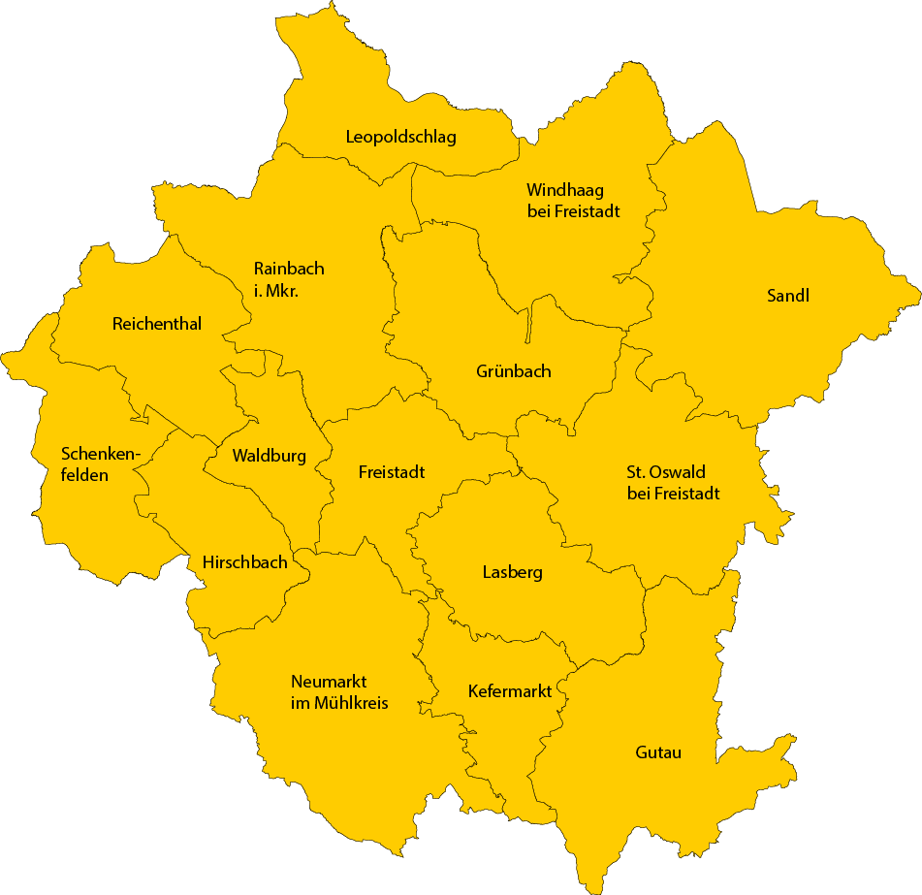
Beispiel:
Dekanat Freistadt
Notes:
Als Beispiel haben wir das Dekanat Freistadt gewählt, das derzeit 15 Pfarren umfasst.

Slide 22
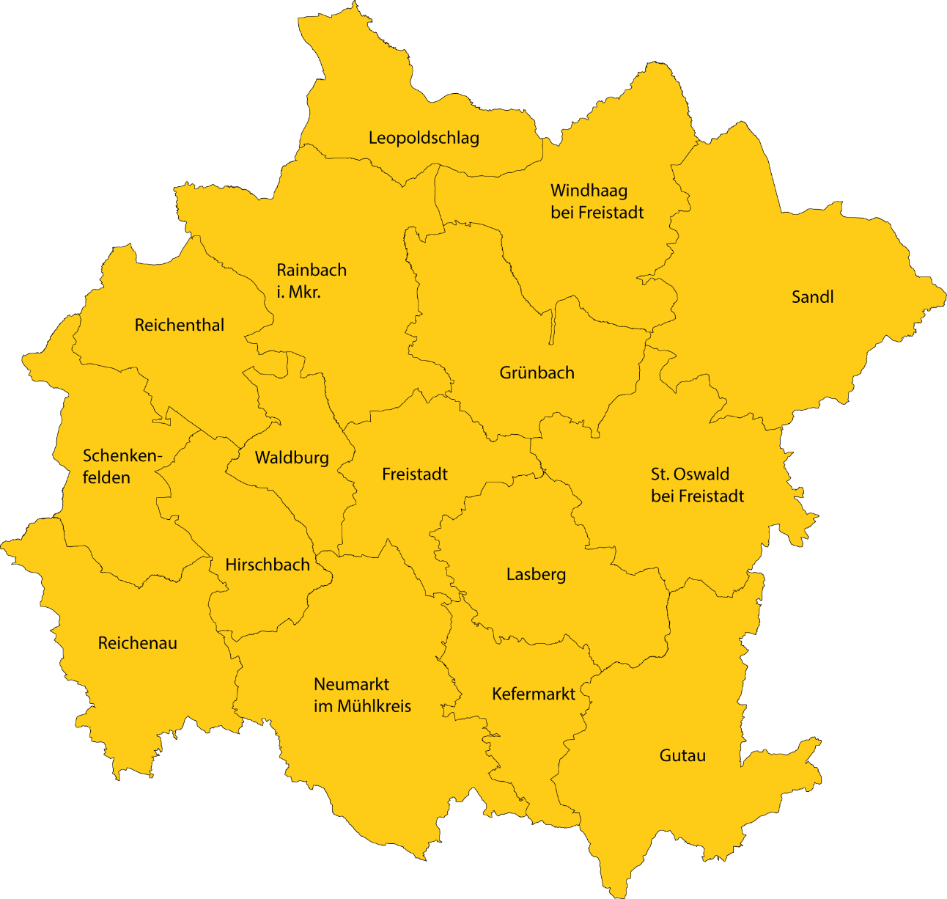
Beispiel:
Pfarre „Freistadt“
Notes:
Für die Pfarre Freistadt haben wir als Ausgangspunkt das Dekanat Freistadt genommen.
Über die Namen der neuen Pfarre haben wir uns bewusst keine Gedanken gemacht, sondern uns an die Dekanate gehalten (darum die Pfarre Freistadt), die künftig aus 16 Pfarr-Gemeinden bestehen könnte.

Slide 23









Personalbeispiel
Zusätzlich:
Verantwortliche(r) Betriebsführung KITAS (MA in KITAs)
Pfarr(-Gemeinde-)Sekretär/innen
Mesner/innen
Reinigungspersonal
Notes:
In unserem Beispiel wären für die gesamte Pfarre (16 Pfarrgemeinden mit 32.700 Katholikinnen und Katholiken) insgesamt 11,25 Seelsorge-Posten vorgesehen;
6 Posten für die Priester, 5,25 für andere seelsorgliche Dienste.
Zusätzlich kommt dann noch das seelsorgliche Personal in der kategorialen Seelsorge (Krankenhaus, Jugend) und Vorstand Verwaltung hinzu.
Für jede Pfarr-Gemeinde wird zumindest ein/e Hauptamtliche/r Mitarbeiter/in im Ausmaß einer 25%-Anstellung gerechnet + eine Teilpriesteranstellung für die spezifisch priesterlichen Dienste.
Bei Pfarr-Gemeinden ab 1.600 Katholikinnen und Katholiken erhöht sich das Anstellungsmaß auf mindestens 50%.
(ACHTUNG BEI DER DARSTELLUNG DER BERECHNUNG: GRÖSSE der KEGEL= %-Anteil, nicht Vermehrung der Personen!)
Weiters kommt noch eine Person für die Innovativen Initiativen dann der Pfarrvorstand und
die Personen der kategorialen Seelsorge für die Jugend- und die Krankenhausseelsorge.
Verantwortliche(r) Betriebsführung + MitarbeiterInnen der Kinderbetreuungseinrichtungen
PfarrsekretärInnen
MesnerInnen
Reinigungspersonal
---------------------------------------------------------
Bevor wir zu den Rollenprofilen kommen, möchte ich sagen, dass es uns bewusst ist, dass das Modell eine Herausforderung für die Hauptamtlichen ist, weil sie in neuen Rollen ihren Dienst übernehmen sollten, und jede neue Rolle verlangt, dass die alte Rolle abgelegt wird.
Wir sehen aber als Gewinn an dem Modell, dass jede neue Rolle keine Abwertung, sondern eine „Schwerpunktveränderung“ ist, indem sich die meisten mehr als bisher der Seelsorge zuwenden können; unter anderen aufgrund der Entlastung durch die Verwaltungspersonen.
Eine Begleitung in der Rollenfindung wird von Seiten der Diözese angeboten.

Slide 24
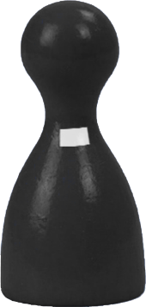
Rollenprofile:
Priester
Pfarrer
Titularpfarrer (Priester mit Leitungsaufgaben in einer
Pfarr-Gemeinde)
Kurat mit spezieller seelsorglicher Beauftragung
Kurat
Kooperator (Priester in Ausbildung)
Notes:
Jetzt werden einige Bezeichnungen für die neuen Rollen vorgeschlagen, mit Offenheit und in der Hoffnung, in der Resonanzphase noch andere Vorschläge zu bekommen, damit Titel und Begriffe gefunden werden, die einerseits der Realität entsprechen und die andererseits von den Menschen außerhalb der Kirche verstanden und angenommen werden können.
Beim Begriff Pfarrer müssen wir uns von dem bisherigen Bild trennen.
Er hat nicht die Aufgabe, jede einzelne Pfarr-Gemeinde persönlich zu leiten, sondern trägt gemeinsam mit den weiteren Vorständen dazu bei, dass sich in ihrem Wirkungsbereich das religiöse Leben entfalten kann. Er ist auch der Dienstvorgesetzte der Kleriker.
Titularpfarrer,
Kurat mit Beauftragung: charismenorientiertes Handeln
Kurat: speziell für die liturgischen Dienste und die Spendung der Sakramente
Kooperator

Slide 25

Rollenprofile:
Weitere hauptamtliche Seelsorger/innen
Pfarrvorstand/-vorständin
Pfarr-Gemeinde-Leiter/in (Seelsorger/in mit Leitungsaufgaben in einer Pfarr-Gemeinde)
Seelsorger/in mit spezieller seelsorglicher Beauftragung
Seelsorger/in in der kategorialen Pastoral
Seelsorger/in in Ausbildung
Notes:
Pfarrvorstand/-vorständin: ist auch Dienstvorgesetzte/r der angestellten Seelsorger/
-innen und trägt ähnlich wie der Pfarrer gemeinsam mit dem weiteren Vorstand
dazu bei, dass sich in seinem/ihrem Wirkungsbereich das religiöse Leben entfalten kann.

Slide 26

Rollenprofile:
Ehrenamtliche in Leitungsfunktionen – Pfarre
Obmann / Obfrau oder Mitglied des Pfarrlichen Pastoralrates
Leiter/in oder Mitglied eines Fachausschusses / Arbeitskreises des Pfarrlichen Pastoralrates
Obmann / Obfrau oder Mitglied des Pfarrlichen Wirtschaftsrates

Slide 27
Rollenprofile:
Ehrenamtliche in Leitungsfunktionen – Pfarr-Gemeinde
Mitglied oder Sprecher/in des Seelsorgeteams
Obmann / Obfrau oder Mitglied des Pfarr-Gemeinde-Rates
Leiter/in oder Mitglied eines Arbeitskreises des Pfarr-Gemeinde-Rates
Verschiedenste Funktionen in der Gruppen- und Teamleitung bei den Einrichtungen und Bewegungen in der Pfarr-Gemeinde
Notes:
Solche bewährten Gruppen wie Katholische Aktion, Katholisches Bildungswerk werden in der Mitgestaltung der Pastoral in den Pfarr-Gemeinden weiterhin eine wichtige Rolle spielen.

Slide 28
Rollenprofile Diakone
Hauptamtlich (mit fachtheologischer Qualifikation)
tätig als Pfarrvorstand, Pfarr-Gemeinde-Leiter, Seelsorger mit spezieller seelsorglicher oder kategorialer Beauftragung
Ehrenamtlich (gemäß der jeweiligen pastoralen Qualifikationen)
tätig als Mitglied oder Sprecher des Seelsorgeteams der Pfarr-Gemeinde, Seelsorger im diakonalen Dienst – liturgisch/sakramental, karitativ, Verkündigung, Leiter oder Mitglied eines Arbeitskreises des Pfarr-Gemeinde-Rates

Slide 29

Rollenprofile:
Hauptamtliche in der Verwaltung
Pfarrvorstand/-vorständin
Verantwortliche(r) Betriebsführung KITAs
Pfarrsekretär/in
Mesner/in
Reinigungspersonal
Notes:
Pfarrvorstand/-vorständin: Sie/Er ist auch Dienstvorgesetzte/r des Verwaltungspersonals, zu dem wir Sekretär/innen, Mesner/innen, Reinigungspersonal dazu rechen. Diese Person trägt ebenfalls gemeinsam mit den weiteren Vorständen dazu bei, dass in ihrem Wirkungsbereich das religiöse Leben sich entfalten kann.

Slide 30
Warum dieses Modell?
Inhaltliche Gründe
Klare Verantwortlichkeiten bei größtmöglicher Flexibilität
Wirksamkeit in der Gesellschaft / Nähe zu den Menschen
Übernahme von HA und EA Leitungsverantwortung, auch durch Laien und Diakone unter Beachtung des kirchenrechtlichen und sakramententheologischen Rahmens
An Fähigkeiten orientierter Einsatz des Personals und verantwortungsvolle Aufgaben für Ehrenamtliche

Slide 31
Warum dieses Modell?
Eckpfeiler
Umsetzung des Modells in der gesamten Diözese (ca. 35 Pfarren)
Kooperative Leitung auf Ebene der Pfarren und der
Pfarr-Gemeinden
Verbesserung der Erreichbarkeit durch Büros auf zwei Ebenen (Pfarre: ausgedehnte Erreichbarkeit; Pfarr-Gemeinde: bisher bewährte Kommunikationsdrehscheibe)
Notes:
Wir glauben, dass dieses Modell nur dann eine Chance hat, wenn wir die Eckpfeiler beachten. Es würde nicht funktionieren, wenn wir sagen, wir setzen es nur zum Teil um, denn es geht uns um den Blick auf die gesamte Diözese, um die Qualität, um die Finanz- und Personalressourcen im gesamten Raum.
Wir glauben, dass die Zeichen der Zeit uns zu Kooperationen auf allen Ebenen verpflichten.
Um die Qualität zu sichern, müssen die Menschen das Gefühl bekommen, dass die Kirche für sie erreichbar ist.

Slide 32
Warum dieses Modell?
Eckpfeiler
Zusammenwirken von kategorialer und territorialer Pastoral
auf der Pfarrebene
Hauptamtliches Personal mit zwei Blickrichtungen: Unterstützung und Begleitung von Pfarr-Gemeinden
Setzen von seelsorglichen Initiativen auf der gesamten Pfarrebene
Notes:
Wir trennen die Seelsorge nicht, sondern versuchen so viel wie möglich zusammenzusehen, mit der notwendigen Ausdifferenzierung auf die Lebenswelten und auf die Arbeitswelten der Menschen.
Das Modell fordert speziell die Hauptamtlichen, ihren Blick auf die Menschen zu richten, innerhalb und außerhalb der Pfarr-Gemeinde, und ermöglicht ein innovatives Wirken in kleineren oder größeren Räumen.

Slide 33
Resonanzphase
Von 19. Jänner bis 5. Juli wird es rund 90 Resonanztreffen in der gesamten Diözese geben
begleitet von: Diözesanleitung, inhaltlichen Referent/innen und Moderator/innen
39 regionale Treffen (Dekanatsrat + 2 Personen pro Pfarre, Bürgermeister/innen)
Berufsgruppen, Räte, Diözesane Ämter, Katholische Aktion und Forum Laienapostolat, Fokusgruppen (junge Menschen,
Priester ohne Amt …)
Anmeldung: zukunftsweg@dioezese-linz.at Koordination: Monika Heilmann / Abteilung Pfarrgemeinde und Spiritualität

Slide 34
Wie sieht der Entscheidungsprozess aus?
Information am 18. Jänner 2019
Resonanzphase bis 5. Juli 2019
Prüfung, Bewertung und Einarbeitung der Änderungen und Eingaben durch die neue Arbeitsgruppe „zeitgemäße Strukturen“ im Sommer 2019
Vorabstimmung und Votum in den drei Räten: Pastoralrat, Priesterrat, Dechantenkonferenz im September/Oktober 2019
Einarbeitung eventueller Änderungen durch die Arbeitsgruppe

Slide 35
Wie sieht der Entscheidungsprozess aus?
Rückversicherung der Räte, dass Änderungen eingearbeitet wurden
Votum im Diözesanforum 15. – 16. November 2019
Beschluss im Erweiterten Konsistorium
Entscheidung des Bischofs
Umsetzung

Slide 36
Themen und Resonanzfragen
Gesamtsicht auf das Modell, Gestaltung der Seelsorge
Die Pfarre, ihre Leitung und Gremien
Die Pfarr-Gemeinde, ihre Leitung und Gremien
Aufgaben Haupt – und Ehrenamt
Finanzielles, Rechtliches
Einteilung der Pfarrgrenzen
Resonanz - Sonstiges
Was ist motivierend? Was gefällt mir?
Welche Herausforderungen sehe ich?
Wo sehe ich noch Klärungsbedarf?
Für ein gutes Gelingen braucht es …
Notes:
Themen und Fragen für die Gruppenarbeit mit den Plakaten.

